Slide 1

Toán rời rạc

Slide 2
Lý thuyết tổ hợp
Chương 1. Bài toán đếm
Chương 2. Bài toán tồn tại
Chương 3. Bài toán liệt kê tổ hợp
Chương 4. Bài toán tối ưu tổ hợp

Slide 3
Bài toán tối ưu tổ hợp
Giới thiệu bài toán
Duyệt toàn bộ
Phương pháp nhánh và cận

Slide 4
Bài toán tối ưu tổ hợp
Trong rất nhiều vấn đề ứng dụng thực tế của tổ hợp, các cấu hình tổ hợp được gán cho một giá trị bằng số đánh giá giá trị sử dụng của cấu hình đối với mục đích sử dụng cụ thể nào đó.
Khi đó xuất hiện bài toán: Hãy lựa chọn trong số các cấu hình tổ hợp chấp nhận được cấu hình có giá trị sử dụng tốt nhất. Các bài toán như vậy chúng ta sẽ gọi là bài toán tối ưu tổ hợp.

Slide 5
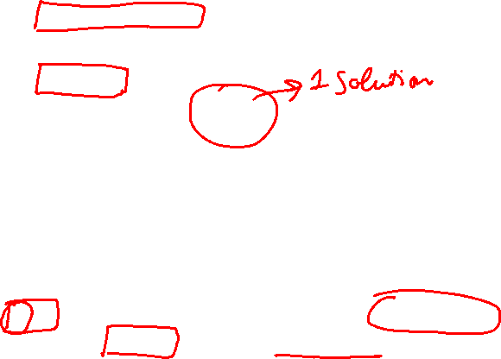
Bài toán tối ưu tổ hợp
Dưới dạng tổng quát bài toán tối ưu tổ hợp có thể phát biểu như sau:
Tìm cực tiểu (hay cực đại) của hàm
f(x) → min (max),
với điều kiện
x ∈ D,
trong đó D là tập hữu hạn phần tử.
Các thuật ngữ:
f(x) - hàm mục tiêu của bài toán,
x ∈ D - phương án
D - tập các phương án của bài toán.
Thông thường tập D được mô tả như là tập các cấu hình tổ hợp thoả mãn một số tính chất cho trước nào đó.
Phương án x*∈D đem lại giá trị nhỏ nhất (lớn nhất) cho hàm mục tiêu được gọi là phương án tối ưu, khi đó giá trị f*=f(x*) được gọi là giá trị tối ư­u của bài toán.

Slide 6
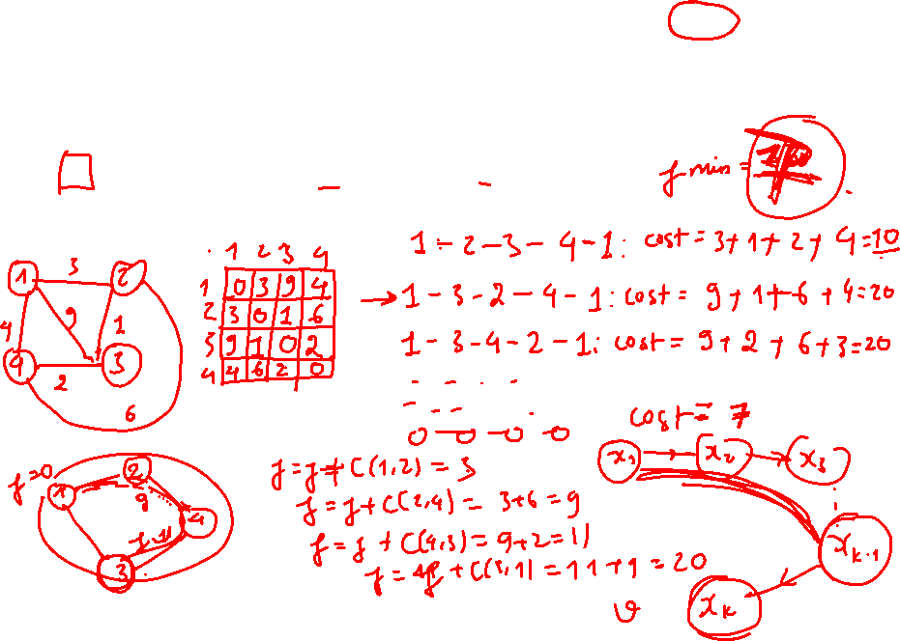
Bài toán người du lịch (Traveling Salesman Problem – TSP)
Một người du lịch muốn đi tham quan n thành phố T₁, T₂, ..., T_{n}.
Hành trình là cách đi xuất phát từ một thành phố nào đó đi qua tất cả các thành phố còn lại, mỗi thành phố đúng một lần, rồi quay trở lại thành phố xuất phát.
Biết c_{ij} là chi phí đi từ thành phố T_{i} đến thành phố T_{j} (i, j = 1, 2,..., n),
Tìm hành trình với tổng chi phí là nhỏ nhất.

Slide 7
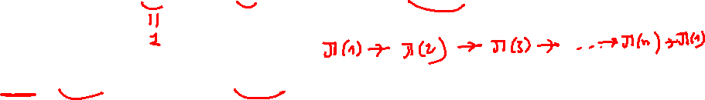
Bài toán người du lịch (Traveling Salesman Problem – TSP)
Ta có tương ứng 1-1 giữa một hành trình
T_{π(1)} → T_{π(2)} →... → T_{π(n)} → T_{π(1)}
với một hoán vị π = (π(1), π(2),..., π(n)) của n số tự nhiên 1, 2,..., n.
Đặt chi phí hành trình
f(π) = c_{π(1),π(2)} +... + c_{π(n-1),π(n)} + c_{π(n),π(1).}

Slide 8
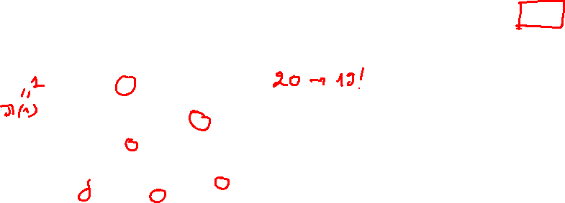
Bài toán người du lịch (Traveling Salesman Problem – TSP)
Khi đó bài toán người du lịch có thể phát biểu dưới dạng bài toán tối ưu tổ hợp sau:
min { f(π) : π ∈ Π }.
Có thể thấy rằng tổng số hành trình của người du lịch là n!, trong đó chỉ có (n-1)! hành trình thực sự khác nhau (bởi vì có thể xuất phát từ một thành phố bất kỳ, nên có thể cố định một thành phố nào đó là thành phố xuất phát).

Slide 9
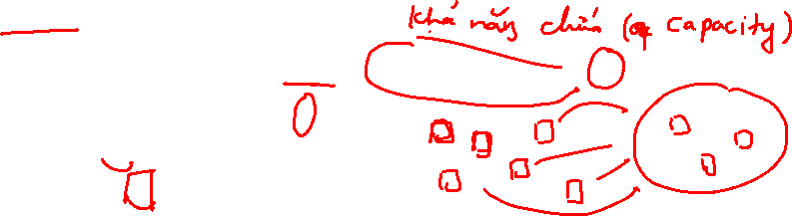
Bài toán cái túi (Knapsack)
Một nhà thám hiểm cần đem theo một cái túi có trọng lượng không quá b.
Có n đồ vật có thể đem theo. Đồ vật thứ j có
trọng lượng là w_{j} và
giá trị sử dụng là v_{j} ( j = 1, 2,..., n).
Hỏi rằng nhà thám hiểm cần đem theo các đồ vật nào để cho tổng giá trị sử dụng của các đồ vật đem theo là lớn nhất?

Slide 10
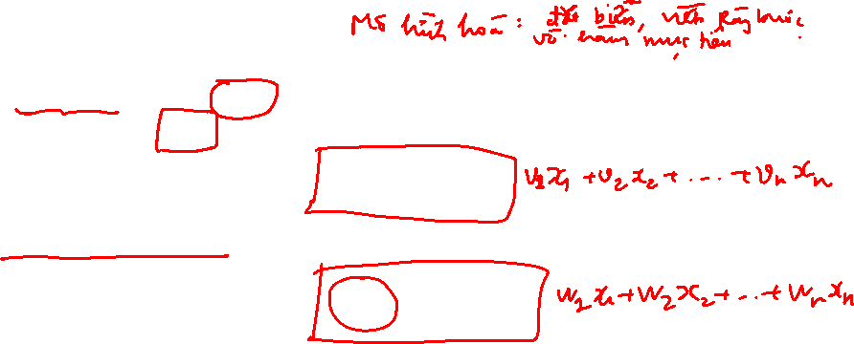
Bài toán cái túi (Knapsack)
Một phương án đem đồ của nhà thám hiểm có thể biểu diễn bởi vectơ nhị phân độ dài n: x = (x₁, x₂,..., x_{n}), trong đó x_{j} = 1 nếu đồ vật thứ j được đem theo và x_{j} = 0 nếu trái lại.
Với phương án x, giá trị đồ vật đem theo là:
tổng trọng lượng đồ vật đem theo là

Slide 11
Bài toán cái túi (Knapsack)
Bài toán cái túi có thể phát biểu dưới dạng bài toán tối ưu tổ hợp sau:
Trong số các vectơ nhị phân độ dài n thỏa mãn điều kiện g(x) ≤ b, hãy tìm vectơ x* cho giá trị lớn nhất của hàm mục tiêu f(x):
max { f(x): x∈B^{n}, g(x) ≤ b }.

Slide 12

Phương pháp duyệt toàn bộ
Một trong những phương pháp hiển nhiên nhất để giải bài toán tối ưu tổ hợp đặt ra là: Trên cơ sở các thuật toán liệt kê tổ hợp ta tiến hành duyệt từng phương án của bài toán, đối với mỗi phương án ta đều tính giá trị hàm mục tiêu tại nó, sau đó so sánh giá trị hàm mục tiêu tại tất cả các phương án được liệt kê để tìm ra phương án tối ưu.
Phương pháp xây dựng theo nguyên tắc như vậy có tên gọi là phương pháp duyệt toàn bộ.

Slide 13
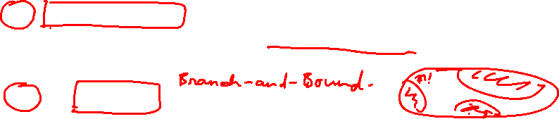
Phương pháp duyệt toàn bộ
Duyệt toàn bộ là khó có thể thực hiện được ngay cả trên những máy tính điện tử hiện đại nhất. Ví dụ để liệt kê hết
15! = 1 307 674 368 000
hoán vị trên máy tính điện tử với tốc độ tính toán 1 tỷ phép tính một giây, nếu để liệt kê một hoán vị cần phải làm 100 phép tính, thì ta cần một khoảng thời gian là 130767 giây > 36 tiếng đồng hồ!
20! ===> 7645 năm
Vì vậy cần phải có những biện pháp nhằm hạn chế việc tìm kiếm thì mới có hy vọng giải được các bài toán tối ưu tổ hợp thực tế. Tất nhiên để có thể đề ra những biện pháp như vậy cần phải nghiên cứu kỹ tính chất của bài toán tối ưu tổ hợp cụ thể.
Nhờ những nghiên cứu như vậy, trong một số trường hợp cụ thể ta có thể xây dựng những thuật toán hiệu quả để giải bài toán đặt ra.

Slide 14
Phương pháp duyệt toàn bộ
Tuy nhiên phải nhấn mạnh rằng trong nhiều trường hợp (ví dụ trong các bài toán người du lịch, bài toán cái túi, bài toán đóng thùng) chúng ta chưa thể xây dựng được phương pháp hữu hiệu nào khác ngoài phương pháp duyệt toàn bộ.
Khi đó, một vấn đề đặt ra là trong quá trình liệt kê lời giải ta cần tận dụng các thông tin đã tìm được để loại bỏ những phương án chắc chắn không phải là tối ưu.
Trong mục tiếp theo chúng ta sẽ xét một sơ đồ tìm kiếm như vậy để giải các bài toán tối ưu tổ hợp mà trong tài liệu tham khảo được biết đến với tên gọi: thuật toán nhánh và cận.

Slide 15
Sơ đồ chung nhánh và cận
Thuật toán bao gồm hai thủ tục:
Phân nhánh (Branching Procedure)
Tính cận (Bounding Procedure)
Phân nhánh Quá trình phân hoạch tập các phương án ra thành các tập con với kích thước càng ngày càng nhỏ cho đến khi thu được phân hoạch tập các phương án ra thành các tập con một phần tử
Tính cận Cần đưa ra cách tính cận cho giá trị hàm mục tiêu của bài toán trên mỗi tập con A trong phân hoạch của tập các phương án.

Slide 16
Sơ đồ chung nhánh và cận
Ta sẽ mô tả tư tưởng của thuật toán trên mô hình bài toán tối ưu tổ hợp tổng quát sau
min { f(x) : x ∈ D },
trong đó D là tập hữu hạn phần tử.
Giả thiết rằng tập D được mô tả như sau
D = {x = (x₁, x₂, ..., x_{n}) ∈ A₁× A₂× ... × A_{n}:
x thoả mãn tính chất P},
với A₁, A₂, ..., A_{n} là các tập hữu hạn, còn P là tính chất trên tích Đề các A₁ × A₂ × ... × A_{n}.

Slide 17
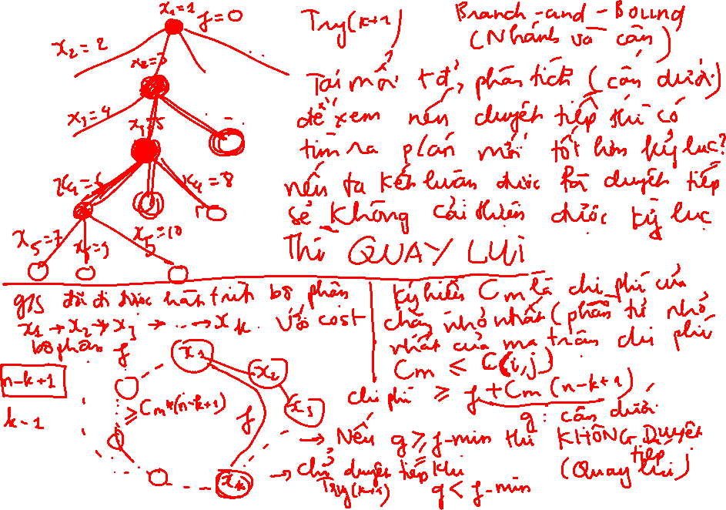

Slide 18
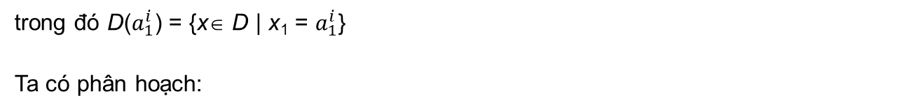
Phân nhánh
Quá trình phân nhánh được thực hiện nhờ thuật toán quay lui:
( ) D
. . .
. . .
trong đó D($a_{1}^{i}$) = {x∈ D | x₁ = $a_{1}^{i}$}
Ta có phân hoạch:

Slide 19
Phân nhánh
Như vậy ta có thể đặt tương ứng mỗi phương án bộ phận (a₁, a₂, ..., a_{k}) với một tập con các phương án của bài toán:
D(a₁,..., a_{k})= { x∈D: x_{i} = a_{i} , i = 1,..., k }.
Ở bước tổng quát của thuật toán quay lui ta sẽ làm việc với phương án bộ phận (a₁, a₂, ..., a_{k}) và xét các cách tiếp tục phát triển phương án này.
Điều đó tương đương với việc phân hoạch tập D ra thành các tập con nhỏ hơn.

Slide 20
Tính cận
Cần có hàm g xác định trên tập tất cả các phương án bộ phận của bài toán thoả mãn bất đẳng thức sau:
g(a₁,..., a_{k}) ≤ min{f(x): x∈D(a₁, ..., a_{k})} (*)
với mỗi phương án bộ phận cấp k (a₁, a₂, ..., a_{k}), và với mọi k = 1, 2, ...
Bất đẳng thức (*) có nghĩa là giá trị của hàm g tại phương án bộ phận (a₁, a₂, ..., a_{k}) là không vượt quá giá trị nhỏ nhất của hàm mục tiêu của bài toán trên tập con các phương án
D(a₁,..., a_{k})= { x∈D: x_{i} = a_{i} , i = 1,..., k },
hay nói một cách khác, g(a₁, a₂, . . . , a_{k}) là cận dưới của giá trị hàm mục tiêu trên tập D(a₁, a₂, ..., a_{k}).

Slide 21
Cắt nhánh nhờ sử dụng cận dưới
Giả sử đã có hàm g. Ta xét cách sử dụng hàm này để giảm bớt khối lượng duyệt trong quá trình duyệt tất cả các phương án theo thuật toán quay lui.
Trong quá trình liệt kê các phương án có thể đã thu được một số phương án của bài toán. Gọi x* là phương án với giá trị hàm mục tiêu nhỏ nhất trong số các phương án đã tìm được, ký hiệu f* = f(x*)
Ta sẽ gọi
x* là phương án tốt nhất hiện có (phương án kỷ lục),
f* là giá trị tốt nhất hiện có (giá trị kỷ lục).

Slide 22
Cắt nhánh nhờ sử dụng cận dưới
Giả sử đã có f* (giá trị tốt nhất hiện có), khi đó nếu
g(a₁, a₂, ..., a_{k}) > f*
thì từ bất đẳng thức (*) suy ra
f* < g(a₁,..., a_{k}) ≤ min{f(x): x ∈ D(a₁,...,a_{k})},
Vì thế tập D(a₁,..., a_{k}) chắc chắn không chứa phương án tối ưu và có thể loại bỏ khỏi quá trình duyệt.

Slide 23
Cắt nhánh nhờ sử dụng cận dưới
TRY(k){
Foreach v thuộc A_{k}
if check(v,k)
{
x_{k} = v;
if(k = n)
ghi_nhan_cau_hinh;
cập nhật kỷ lục f*;
else TRY(k+1);
}
}
Main(){
f* = ∞;
TRY(1);
}
TRY(k) {
Foreach v thuộc A_{k}
if check(v,k) {
x_{k} = v;
if(k = n) {
ghi_nhan_cau_hinh;
cập nhật kỷ lục f*;
} {
if g(x1,…,x_{k}) < f*
TRY(k+1);
}
}
}
Main(){
f* = ∞;
TRY(1);
}
Duyệt toàn bộ
Nhánh và cận

Slide 24
Chú ý
Việc xây dựng hàm g phụ thuộc vào từng bài toán tối ưu tổ hợp cụ thể. Thông thường ta cố gắng xây dựng nó sao cho:
Việc tính giá trị của g phải đơn giản hơn việc giải bài toán tối ưu tổ hợp ở vế phải của (*).
Giá trị của g(a₁,..., a_{k}) phải sát với giá trị của vế phải của (*).
Rất tiếc là hai yêu cầu này trong thực tế thường đối lập nhau.

Slide 25
Thuật toán nhánh và cận giải bài toán người du lịch
c_{m} là chi phí nhỏ nhất trong số các chi phí đi giữa 2 thành phố khác nhau
Phương án bộ phận (x₁,…, x_{k})
Chi phí bộ phận f = c(x₁, x₂) + c(x₂, x₃) + … + c(x_{k-1}, x_{k})
Hàm cận dưới
g(x₁,…, x_{k}) = f + c_{m}×(n-k+1)
x₁
x₂
x_{n}
x₃
. . .
. . .
x_{k+1}
x_{k-1}
x_{k}

Slide 26
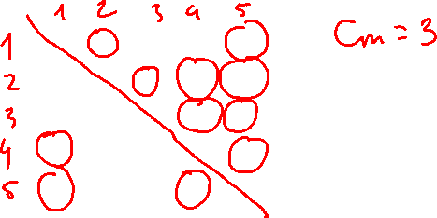
Thuật toán nhánh và cận giải bài toán người du lịch
Ví dụ: Giải bài toán người du lịch với ma trận chi phí được cho dưới đây
0 | 3 | 14 | 18 | 15
3 | 0 | 4 | 22 | 20
17 | 9 | 0 | 16 | 4
9 | 20 | 7 | 0 | 18
9 | 15 | 11 | 5 | 0

Slide 27
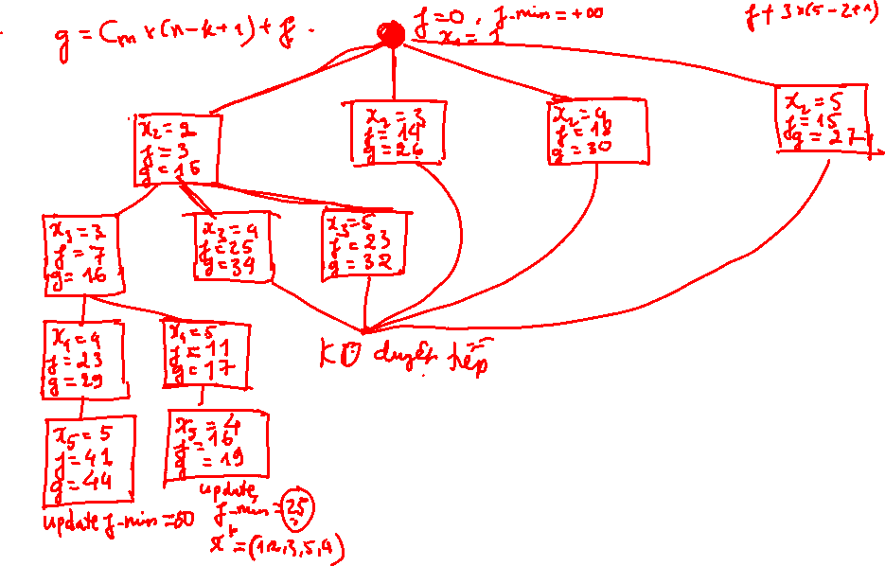
0 | 3 | 14 | 18 | 15
3 | 0 | 4 | 22 | 20
17 | 9 | 0 | 16 | 4
9 | 20 | 7 | 0 | 18
9 | 15 | 11 | 5 | 0

Slide 28
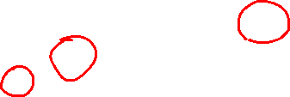
Thuật toán nhánh và cận giải bài toán cái túi
Có 1 cái túi với khả năng chứa là c. Có n loại đồ vật, loại đồ vật j có
Trọng lượng w_{j}
Giá trị p_{j}
Cần chọn và xếp các đồ vật vào cái túi sao cho tổng trọng lượng không vượt quá khả năng chứa của cái túi đồng thời tổng giá trị là lớn nhất

Slide 29
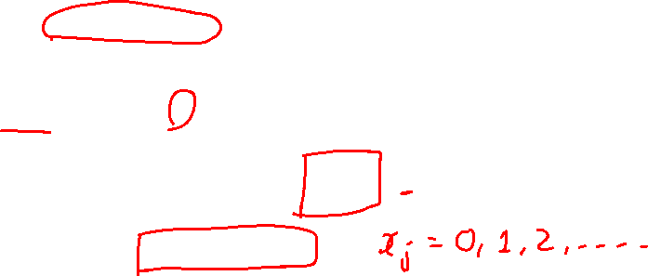
Thuật toán nhánh và cận giải bài toán cái túi
Biến quyết định
x_{j} – số lượng đồ vật loại j được chọn để xếp vào túi, j=1,2, ..., n
Mô hình toán học
trong đó Z₊ là tập các số nguyên không âm
Ký hiệu D là tập các lời giải thỏa mãn ràng buộc:

Slide 30
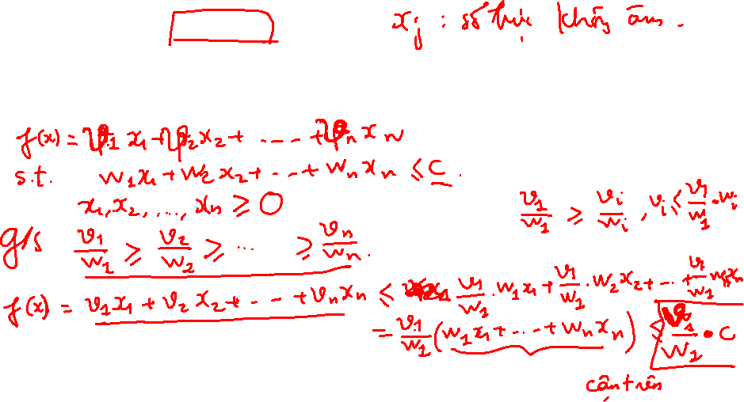
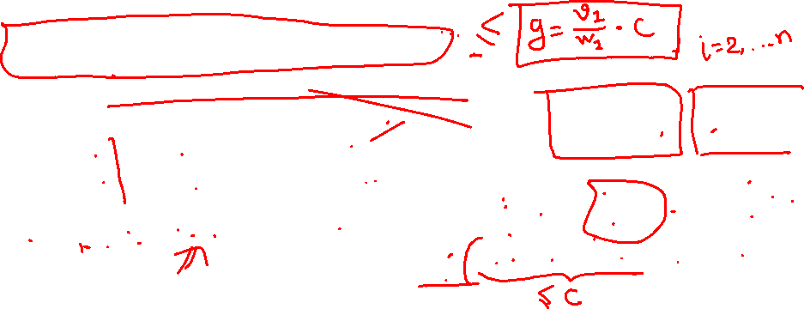

Cận trên
Giả sử
v₁ /w₁ ≥ v₂ / w₂ ≥ . . . ≥ v_{n} / w_{n} .
Xét bài toán cái túi biến liên tục (KPC):

Slide 31
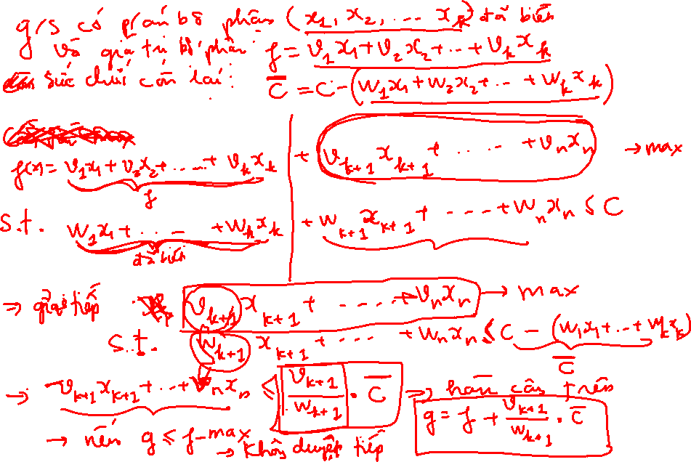
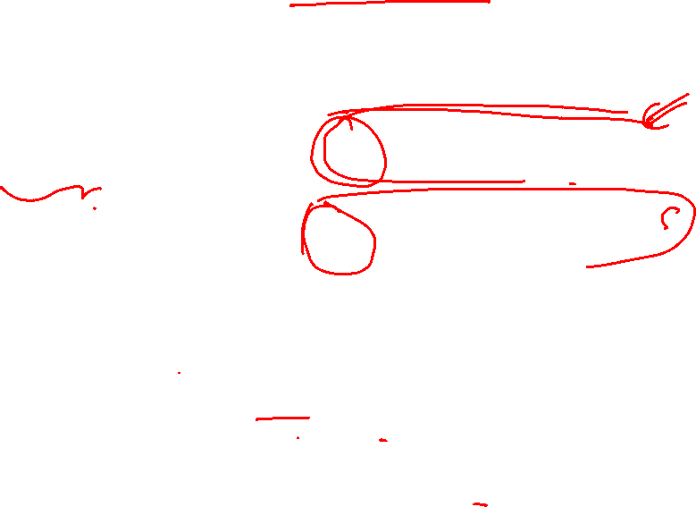

Slide 32
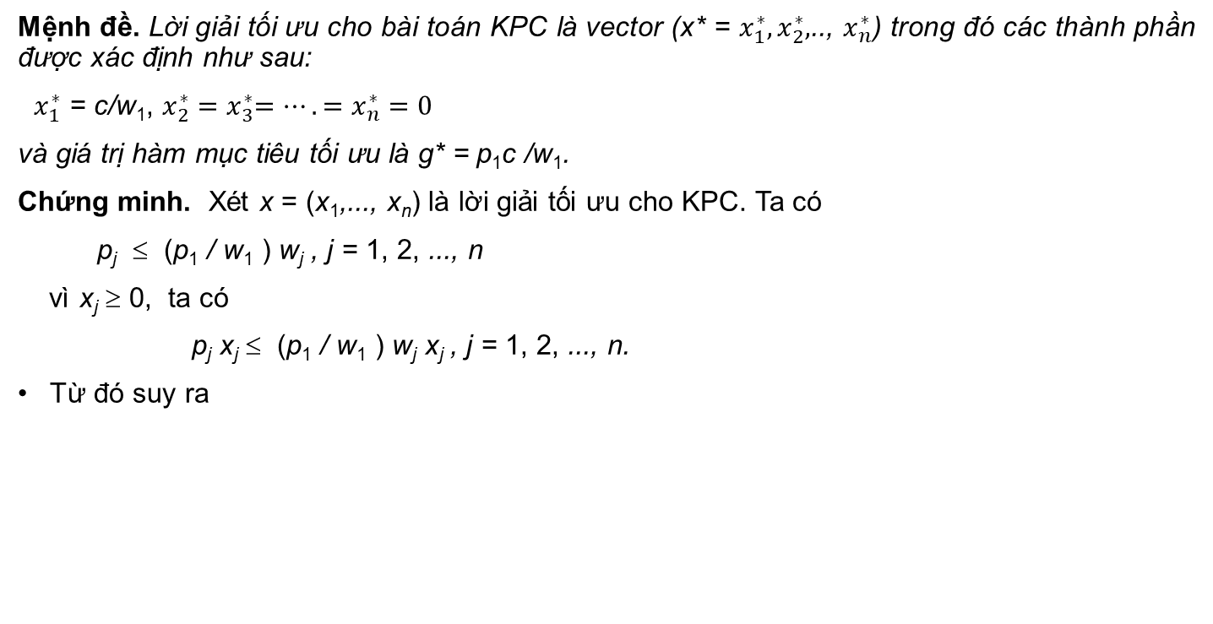
Cận trên
Mệnh đề. Lời giải tối ưu cho bài toán KPC là vector (x* = $x_{1}^{∗},x_{2}^{∗},$.., $x_{n}^{∗}$) trong đó các thành phần được xác định như sau:
$x_{1}^{∗}$ = c/w₁, $x_{2}^{∗}{=x}_{3}^{∗}=….=x_{n}^{∗}=0$
và giá trị hàm mục tiêu tối ưu là g* = p₁c /w₁.
Chứng minh. Xét x = (x₁,..., x_{n}) là lời giải tối ưu cho KPC. Ta có
p_{j} ≤ (p₁ / w₁ ) w_{j} , j = 1, 2, ..., n
vì x_{j} ≥ 0, ta có
p_{j} x_{j} ≤ (p₁ / w₁ ) w_{j} x_{j} , j = 1, 2, ..., n.
Từ đó suy ra

Slide 33
Cận trên
Xét phương án bộ phận mức k: (u₁, u₂, ..., u_{k}), khi đó giá trị bộ phân có được là
σ_{k} = p₁u₁ + p₂u₂ + . . . + p_{k}u_{k}
Khả năng chứa còn lại của cái túi là
c_{k} = c – (w₁u₁ + w₂u₂ + . . . + w_{k}u_{k})
Ta có:
Từ đó ta có cận trên hàm mục tiêu ứng với phương án bộ phận (u₁, u₂, ..., u_{k}) là hàm g(u₁, u₂,..., u_{k}) = σ_{k} + p_{k+1} c_{k} / w_{k+1}

Slide 34
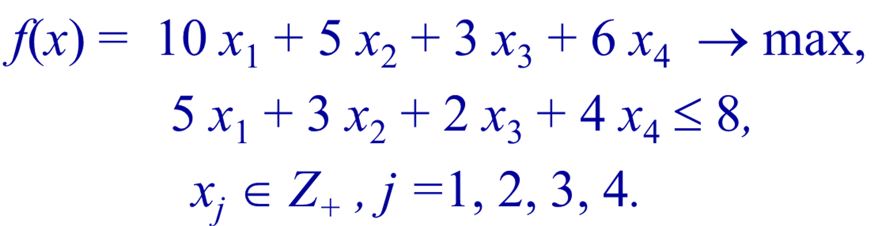

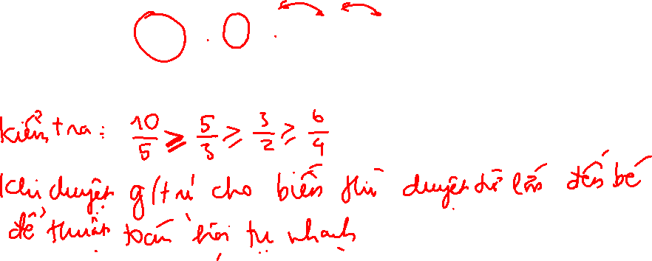
Cận trên
Ví dụ: giải bài toán cái túi sau đây bằng thuật toán nhánh và cận

Slide 35
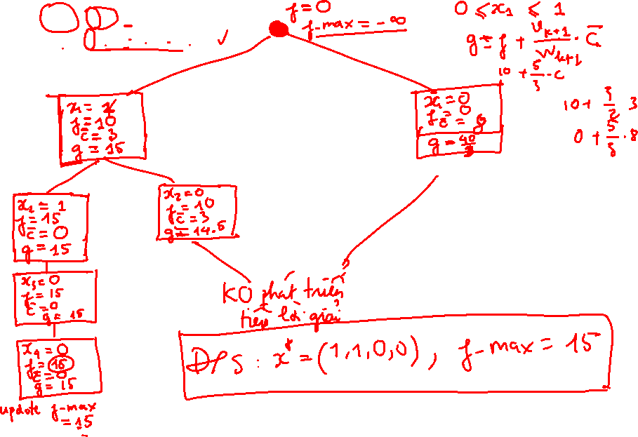

Slide 36
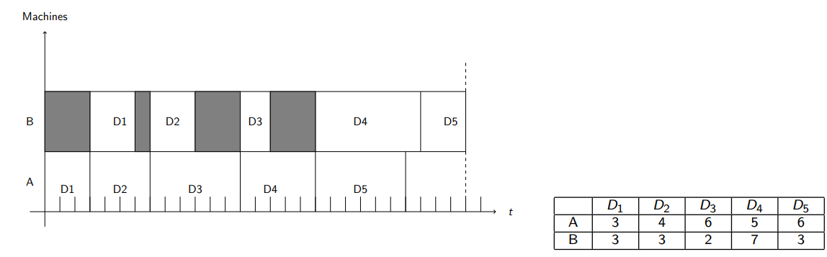
Bài toán lập lịch trên hai máy – Thuật toán Johnson
Có n công việc cần được xử lý trên 2 máy A và B: xử lý A trước và B sau
a_{i} và b_{i} tương ứng là thời gian xử lý của công việc i trên máy A và máy B
Tính toán lịch trình (thứ tự) thực hiện các công việc trên 2 máy sao cho thời gian hoàn thành là nhỏ nhất

Slide 37
Bài toán lập lịch trên hai máy – Thuật toán Johnson
Thuật toán Johnson
Chia các công việc thành 2 tập
N₁: tập các công việc i sao cho a_{i} ≤ b_{i}
N₂: tập các công việc i sao cho a_{i} ≥ b_{i}
Sắp xếp các công việc trong N₁ theo thứ tự không giảm của a_{i} → được danh sách L₁
Sắp xếp các công việc trong N₂ theo thứ tự không tăng của b_{i} → được danh sách L₂
Nối 2 danh sách L₁::L₂ là một lời giải tối ưu cho bài toán

Slide 38
Bài toán lập lịch trên hai máy – Thuật toán Johnson
Ví dụ
 | D1 | D2 | D3 | D4 | D5
A | 3 | 4 | 6 | 5 | 6
B | 3 | 3 | 2 | 7 | 3

